Slide 1
Grafana
Laisy e Jefferson
ADS 2022.1

Slide 2

O que é Grafana?
É uma solução de código aberto para realizar análise de dados, obter métricas que fazem sentido a partir da enorme quantidade de dados e monitorar aplicativos usando painéis personalizáveis .

Slide 3

Conexões Grafana
MySQL
PostgreSQL
Graphite
Prometheus
Influx DB
ElasticSearch
etc.
Notes:
Os plug-ins de fonte de dados se conectam a fontes de dados existentes por meio de APIs e renderizam os dados em tempo real sem exigir que você migre seus dados.

Slide 4
Utilizações
Ajuda a estudar, analisar e monitorar dados ao longo de um período de tempo;
Como também:
rastrear o comportamento do usuário e/ou do aplicativo;
frequência de erros que aparecem na produção ou em um ambiente de pré-produção:
os tipos de erros que aparecem e os cenários contextuais, fornecendo dados relativos.

Slide 5
Vantagem
Uma vantagem do projeto é que ele pode ser implantado no local por organizações que não desejam que os seus dados sejam transmitidos para a nuvem de um fornecedor, por motivos de segurança, por exemplo.

Slide 6


Casos de Uso
Os painéis Grafana são implantados em toda a indústria, seja para jogos, IoT, FinTech ou E-Comm.
StackOverflow usou a ferramenta para permitir que os seus desenvolvedores e equipes de confiabilidade do site criem painéis personalizados para visualizar os dados e otimizar o desempenho do servidor.
A Digital Ocean usa Grafana para compartilhar dados de visualização entre as suas equipes e tem uma plataforma comum de compartilhamento de dados visuais.

Slide 7



Casos de Uso
PayPal
eBay
Intel

Slide 8
Painel Grafana
Os painéis extraem dados das fontes de dados conectadas;
Eles contêm uma gama de opções de visualização, como mapas geográficos, mapas de calor, histogramas, tabelas e gráficos;
Um painel pode conter vários painéis individuais diferentes na grade. Cada painel possui funcionalidades diferentes.

Slide 9
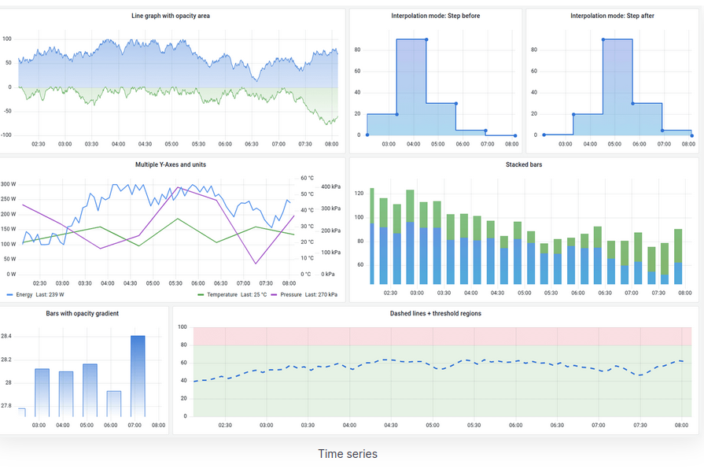
Painel
Grafana

Slide 10

Grafana Cloud
É uma plataforma de métricas de software como serviço, aberta, nativa da nuvem, altamente disponível e totalmente gerenciada.
Ele é executado em clusters do Kubernetes. O backend é compatível com Prometheus e Graphite. Portanto, podemos escolher a instância da nuvem Grafana ou ambos.
Notes:
Bastante útil para aqueles que não querem ter o fardo de hospedar a solução localmente e não querem se preocupar com o gerenciamento de toda a infraestrutura de implantação.

Slide 11
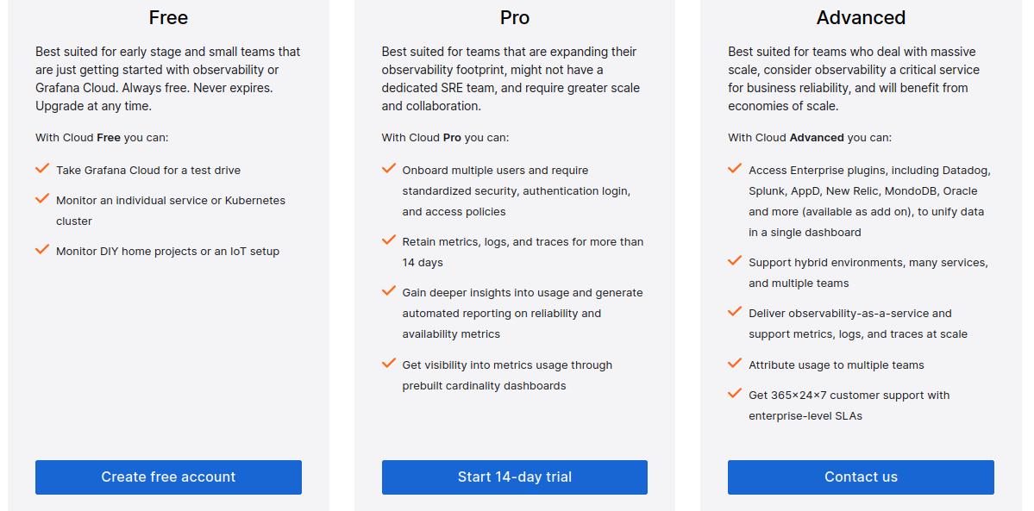
Grafana
Cloud
Plans

Slide 12

O que é Prometheus Grafana?
Prometheus é uma ferramenta de monitoramento de dados de código aberto.
A combinação de Prometheus e Grafana é a combinação de ferramentas de fato na indústria para implantar uma configuração de visualização de dados.
O painel Grafana é usado para visualizar os dados, enquanto o back-end é desenvolvido pelo Prometheus.

Slide 13
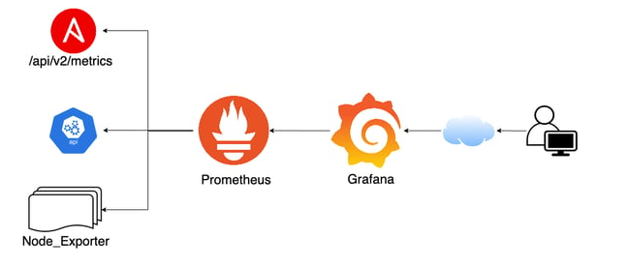
O que é Prometheus + Grafana?
Notes:
Como você vê, o Grafana procura dados no Prometheus. O próprio Prometheus coleta os dados em seu banco de dados importando-os de node_exporters e das APIs do Ansible Tower.

Slide 14
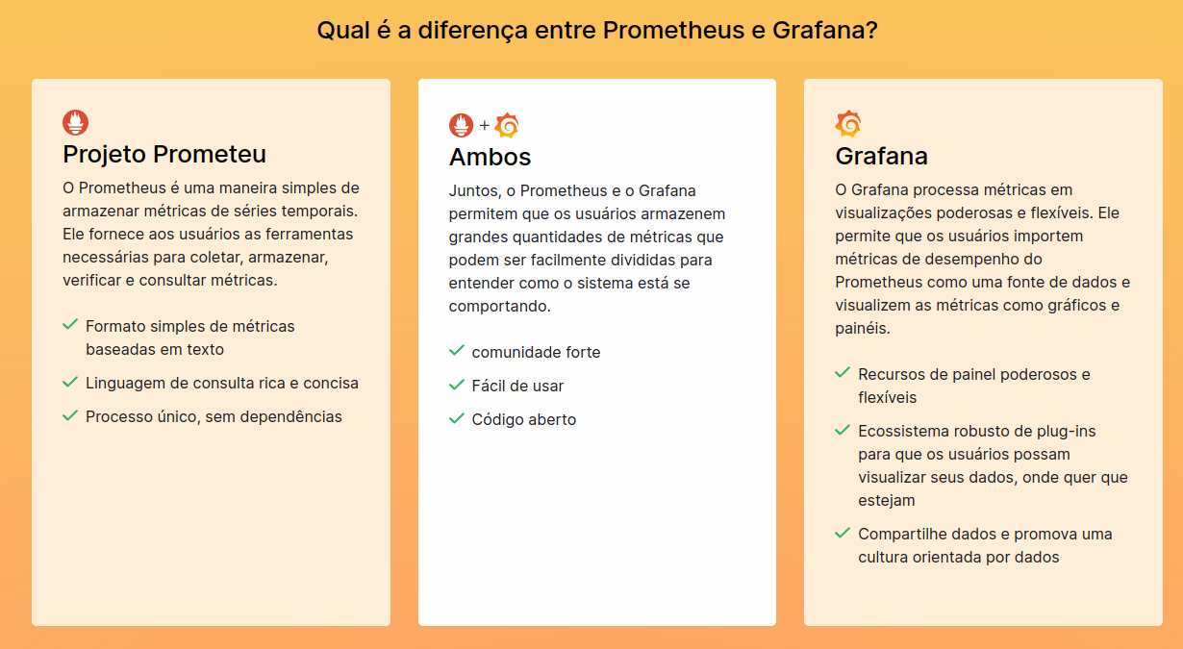
Prometheus
X Grafana

Slide 15
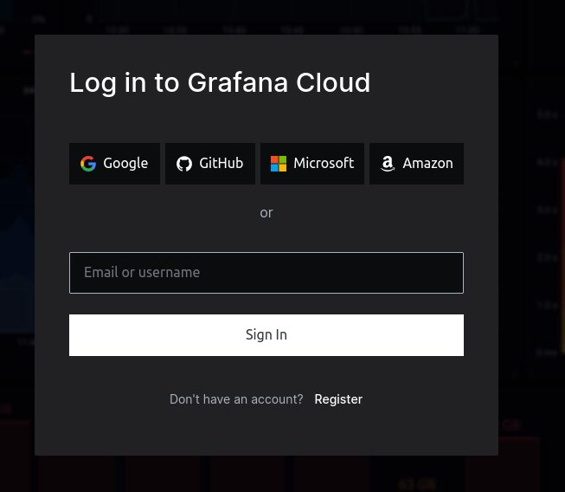
Grafana Labs
Em <https://grafana.com/> crie ou entre em uma conta

Slide 16
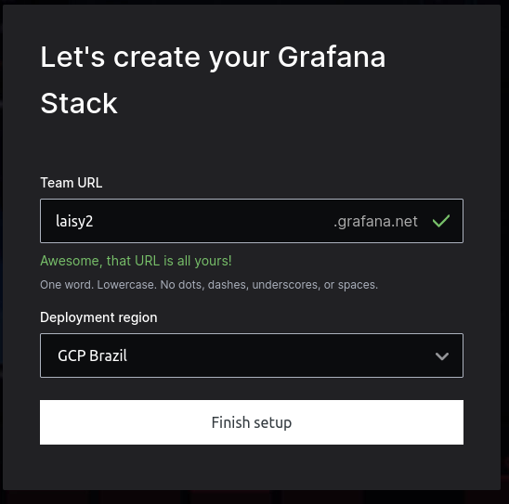
Grafana Labs

Slide 17
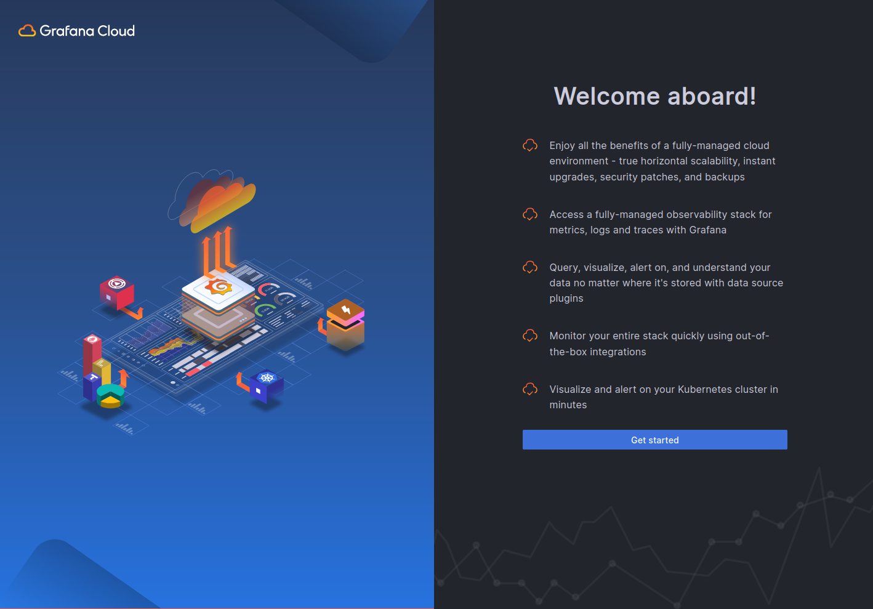
Grafana
Labs

Slide 18
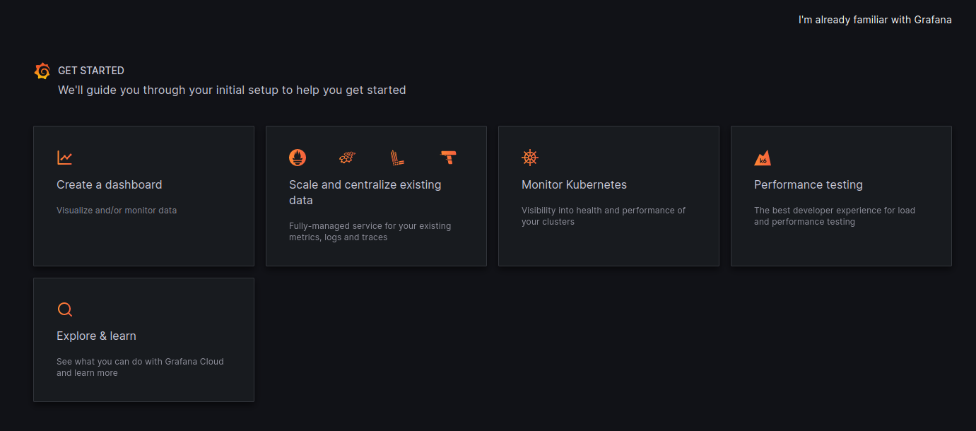
Grafana Labs

Slide 19
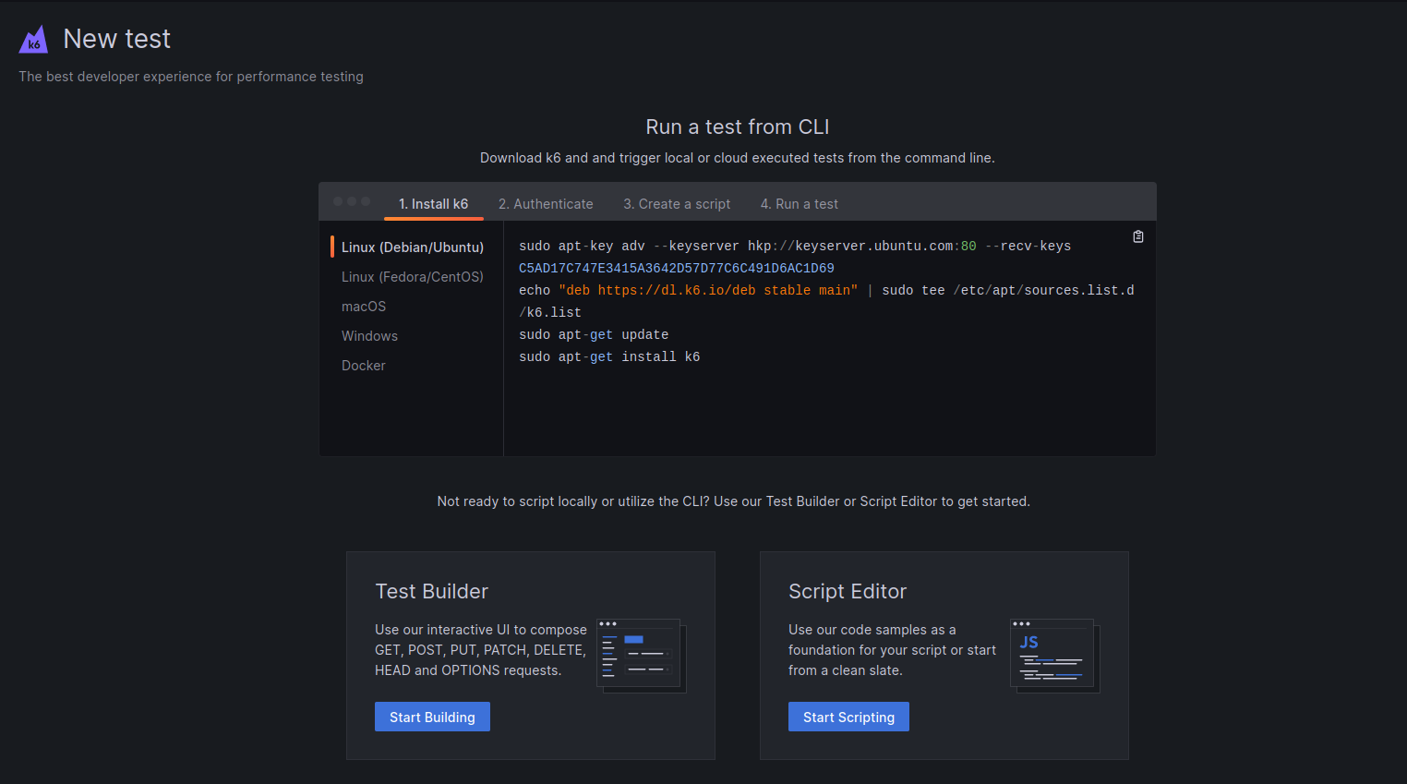
Perfomance testing

Slide 20
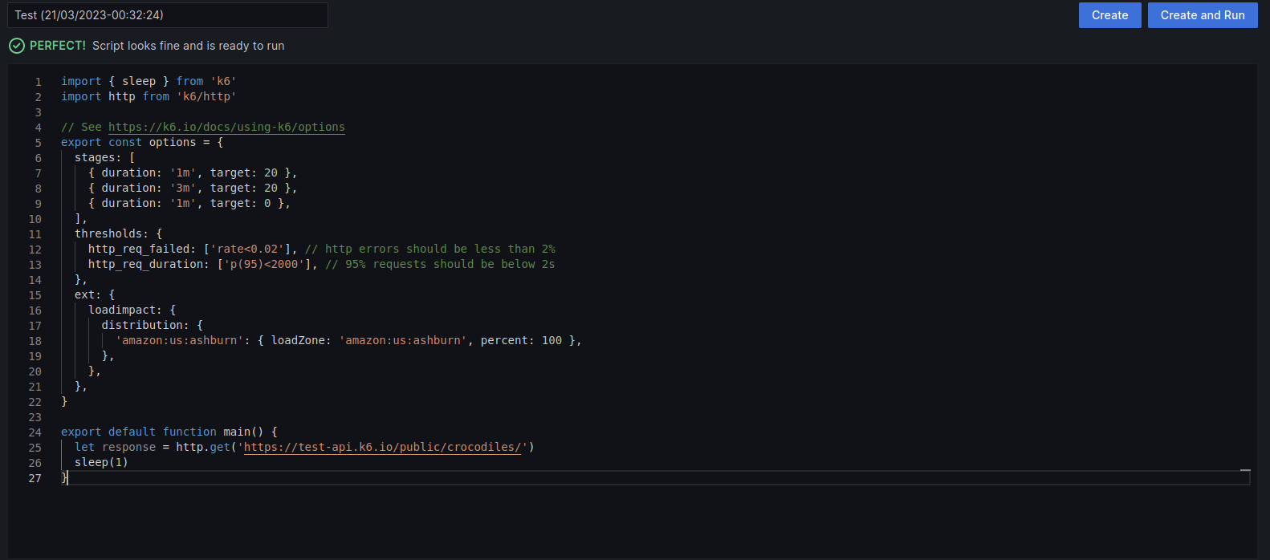
Test script

Slide 21
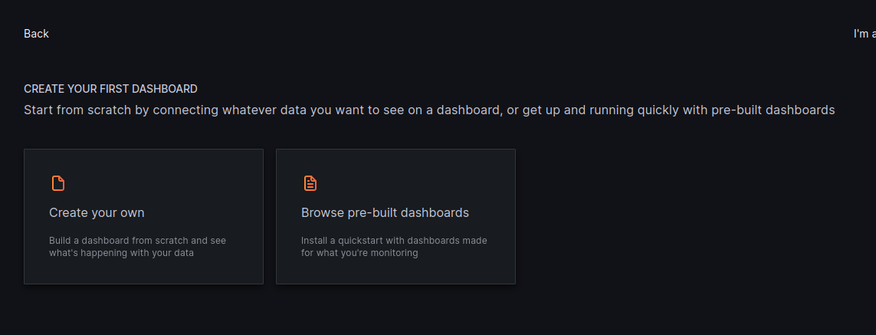
Create Dashboard

Slide 22
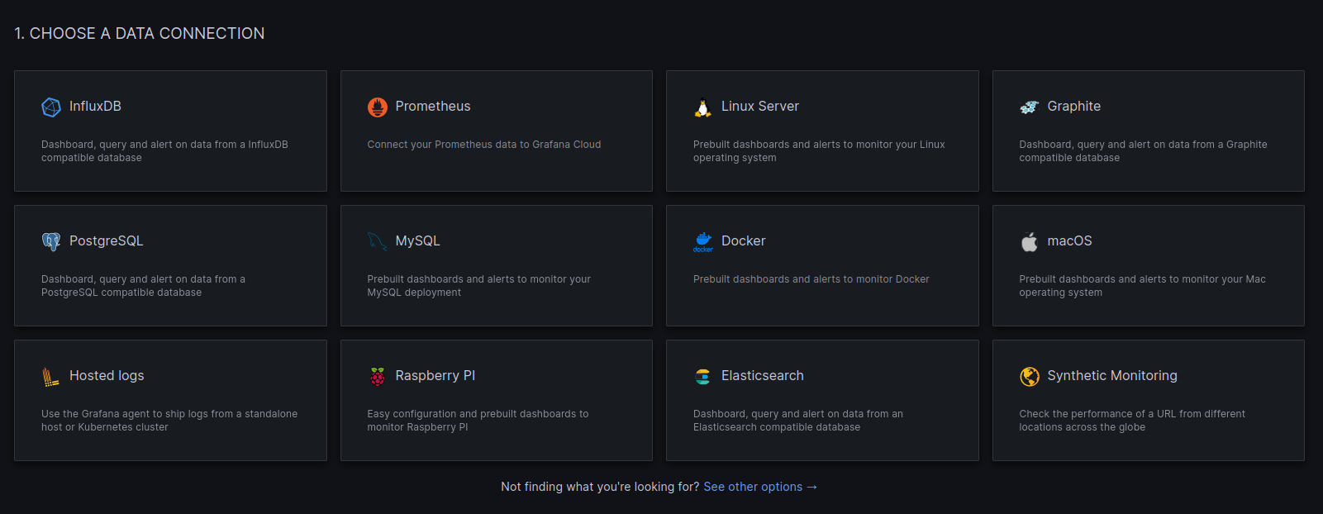
Create Dashboard

Slide 23
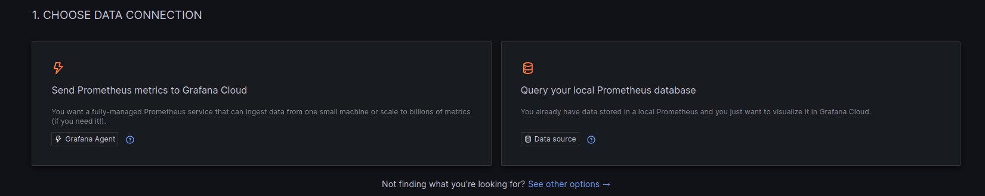
Create Dashboard

Slide 24
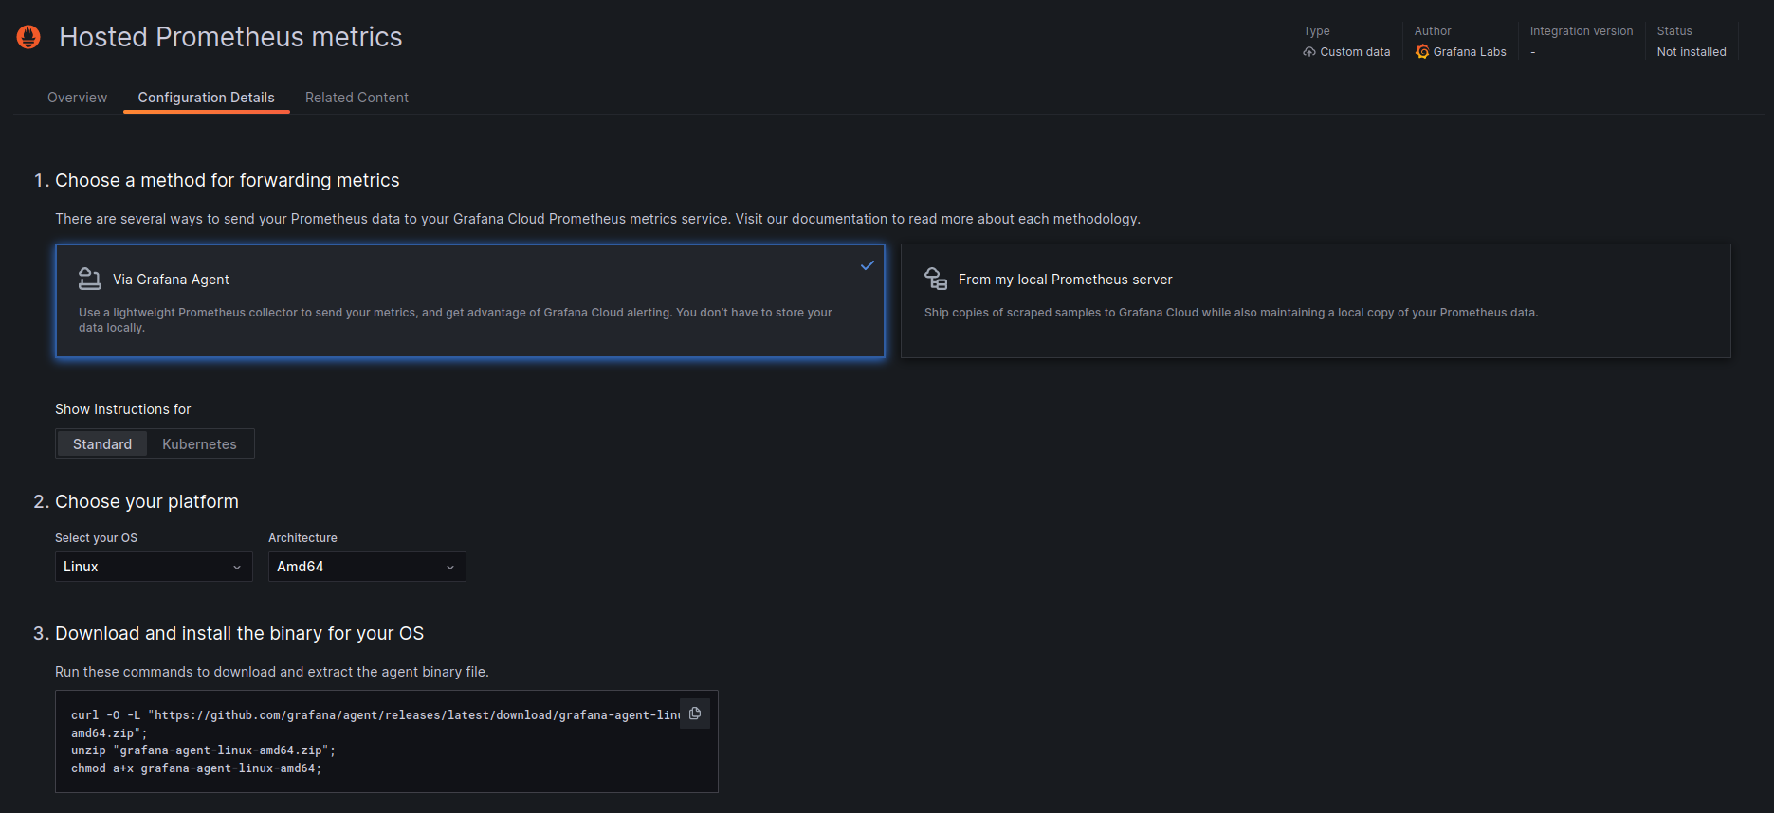
Prometheus Metrics

Slide 25
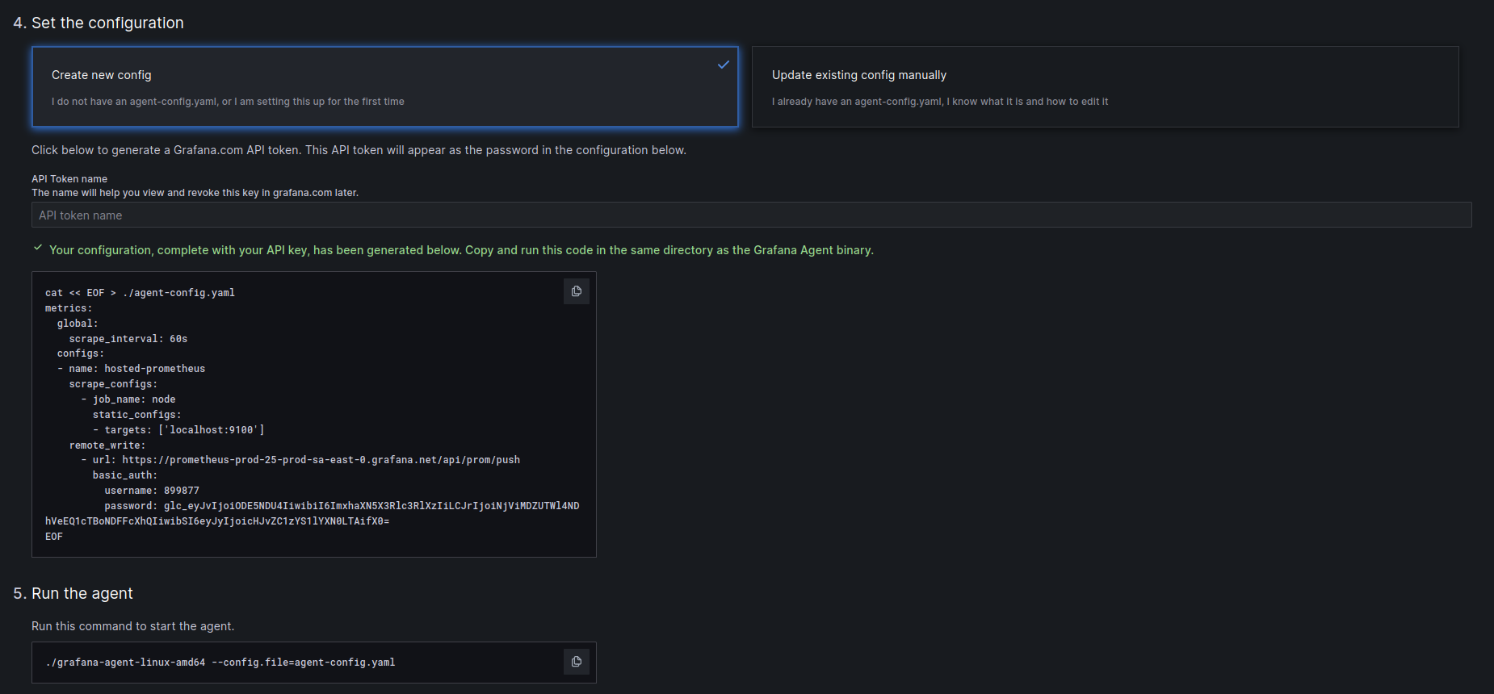
Prometheus Metrics

Slide 26
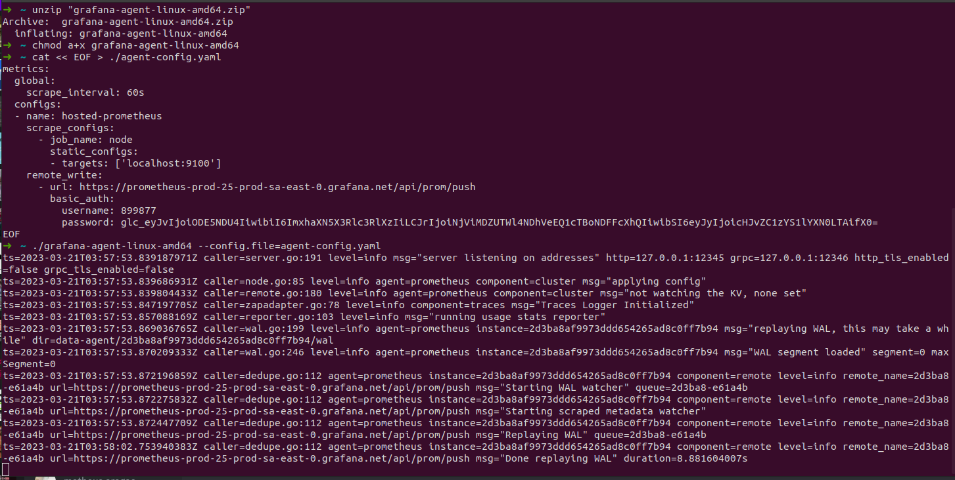
Set configuration

Slide 27
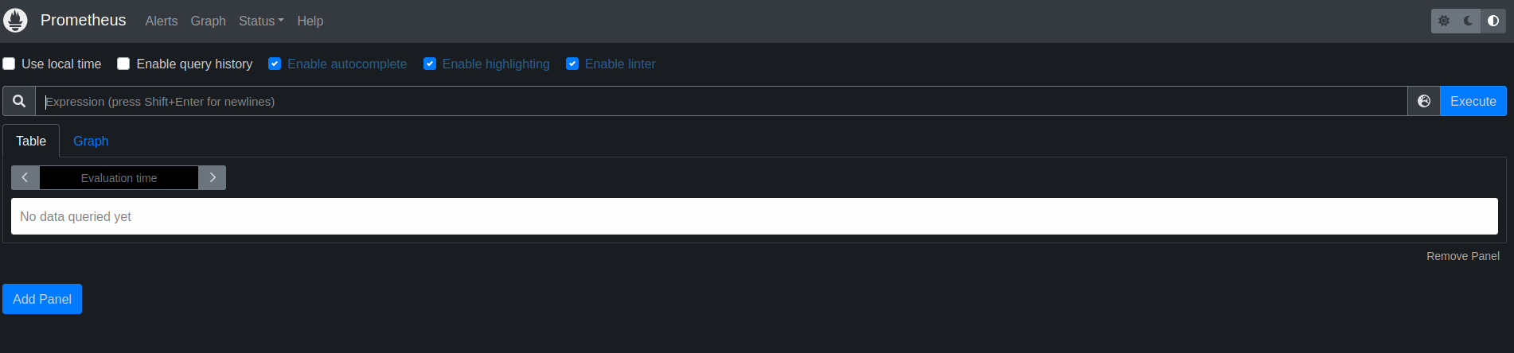
Prometheus http://localhost:9090

Slide 28
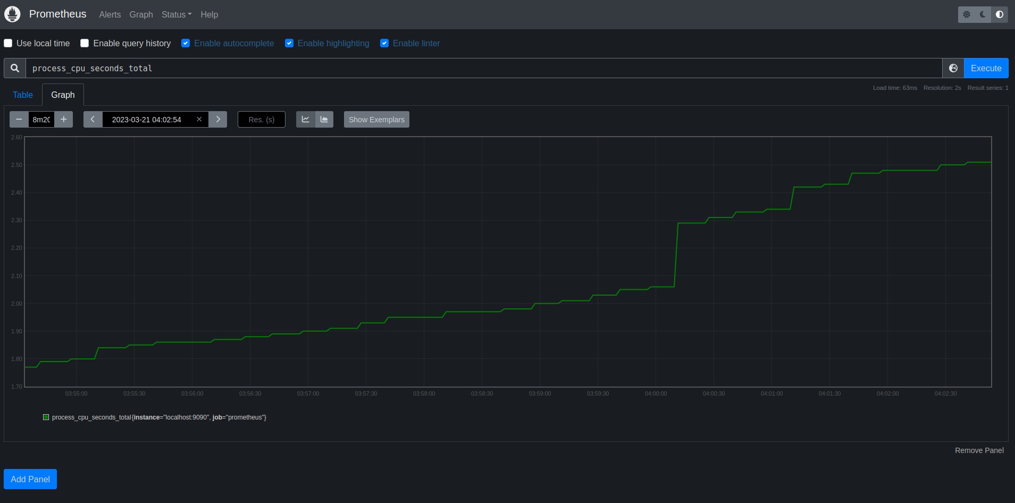
Prometheus Metrics

Slide 29
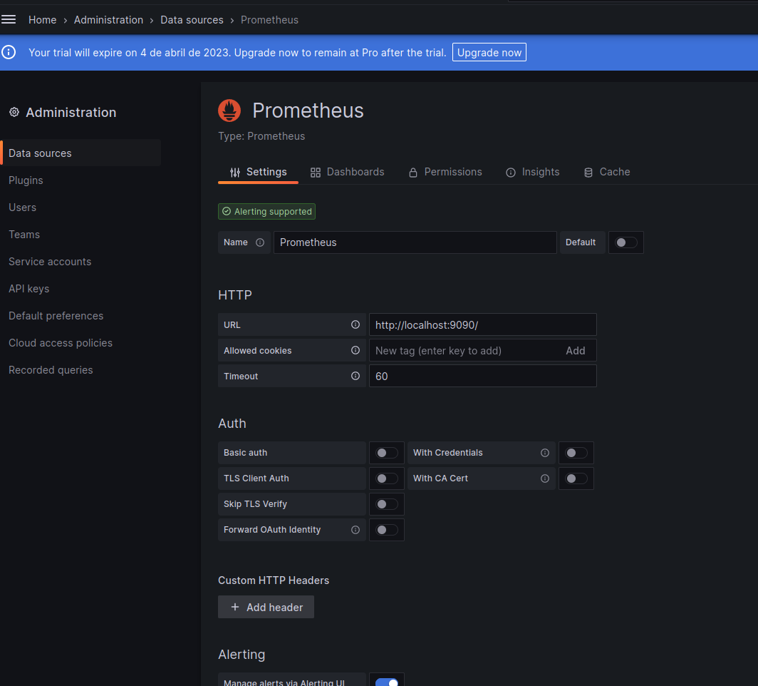
Prometheus
Config

Slide 30
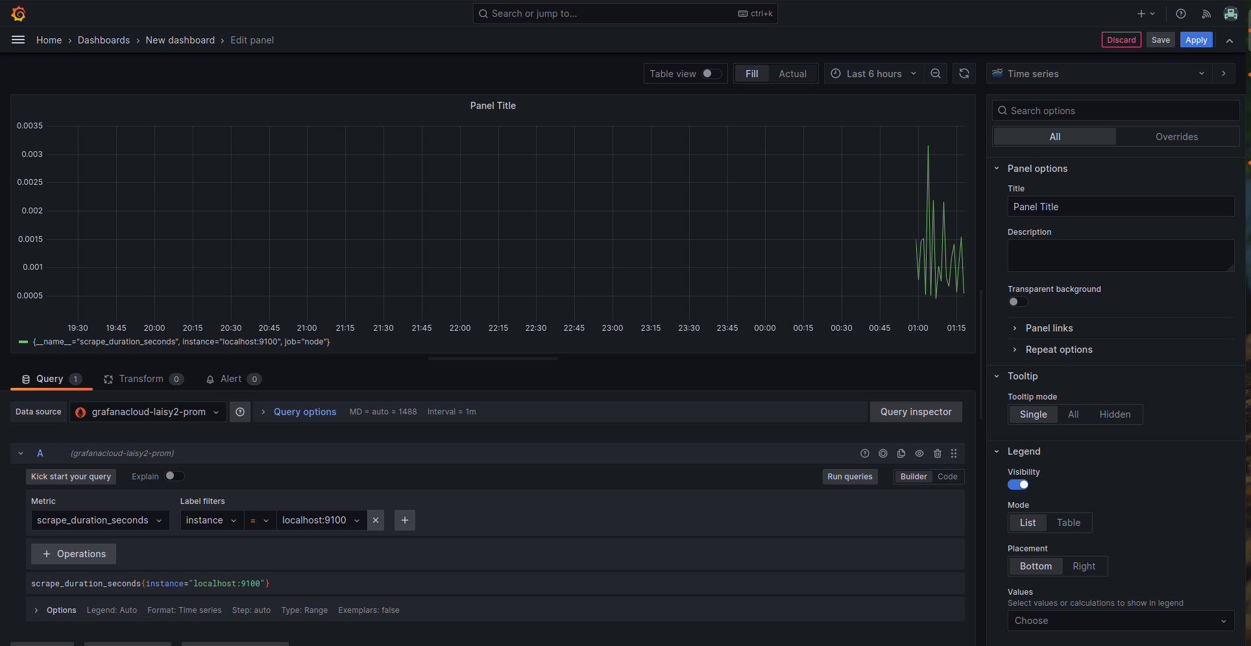
Dashboard

Slide 31
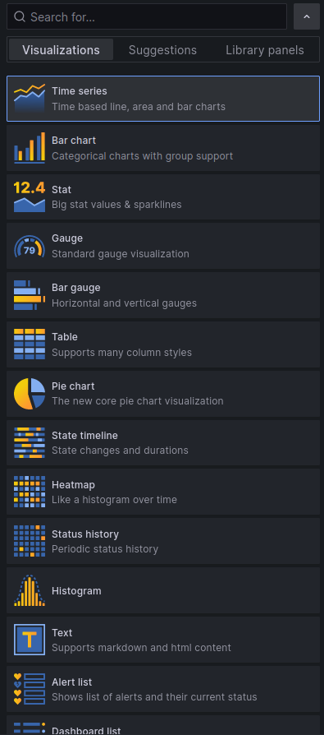
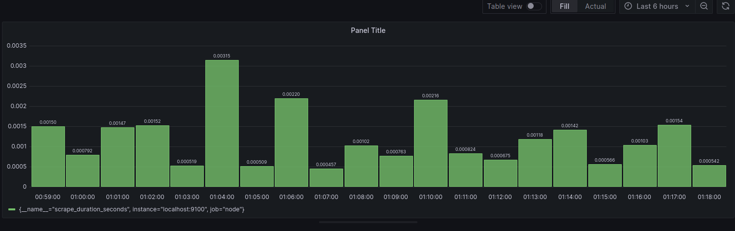
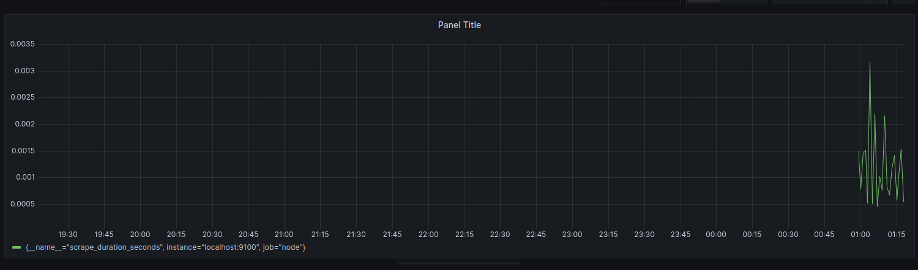
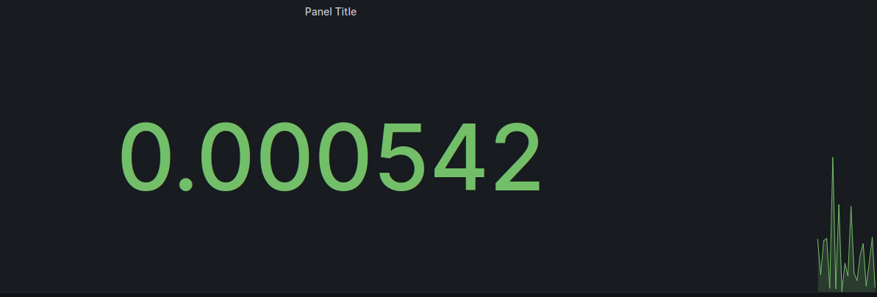
Dashboard -Painel

Slide 32
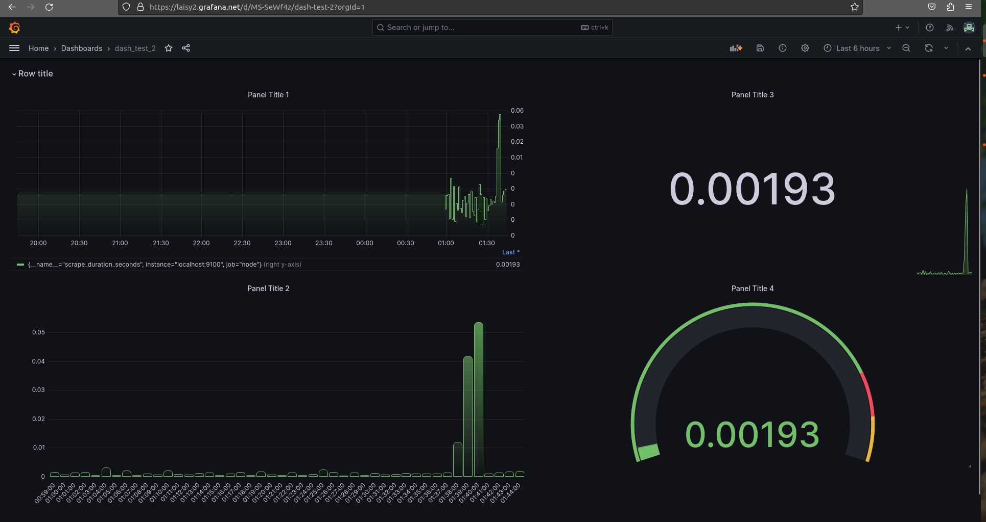
Dashboard

Slide 33
Referências
Grafana Labs. grafana. C. 2023. Disponível em <https://grafana.com/>. Acesso em: 20/03/2023.
O que é Grafana? gocache. 12 de outubro de 2021. Disponível em <https://www.gocache.com.br/dicas/o-que-e-grafana/>. Acesso em: 20/03/2023.
Grafana Repository. Github. C. 2023 Disponível em <https://github.com/grafana/grafana>. Acesso em: 20/03/2023.
Zabbix Grafana Dashboards que impressionam! unirede.net C. 2023 Disponível em <https://www.unirede.net/zabbix-grafana/>. Acesso em: 20/03/2023.
Red Hat Ansible Tower Monitoring: Using Prometheus + Node Exporter + Grafana red-hat-ansible Araujo, L. May 6, 2020. Disponível em <https://www.ansible.com/blog/red-hat-ansible-tower-monitoring-using-prometheus-node-exporter-grafana>. Acesso em: 20/03/2023.
How to Install Prometheus on Ubuntu 22.04 LTS. linuxfoss. Saryia. C. 2023 Disponível em <https://itslinuxfoss.com/how-to-install-prometheus-on-ubuntu-22-04-lts/>. Acesso em: 20/03/2023.

